Slide 1
编程任务
编程计算1EF000H+201000H，结果放在ax（高16位）和bx（低16位）中。
mov ax,001EH
mov bx,0F000H
add bx,1000H
adc ax,0020H
adc 指令执行后，也可能产生进位值，所以也会对CF位进行设置。

Slide 2
adc 论调
由于有这样的功能，我们就可以对任意大的数据进行加法运算。
例如，编程计算
1EF0001000H+2010001EF0H，结果放在
ax（高16位），bx（次高16位），cx（低16位）中。
思考后请看程序代码……

Slide 3
adc指令
程序可以如此实现：
mov ax,001EH
mov bx,0F000H
mov cx,1000H
add cx,1EF0H
adc bx,1000H
adc ax,0020H

Slide 4
adc 指令实践
下面我们，编写一个子程序，对两个128位数据进行相加。
名称：add128
功能：两个128位数据进行相加
参数：

Slide 5
adc 指令实践
参数：
ds:si指向存储第一个数的内存空间，因数据为128位，所以需要8个字单元，由低地址单元到高地址单元依次存放 128位数据由低到高的各个字。运算结果存储在第一个数的存储空间中。
ds:di指向存储第二个数的内存空间
分析代码！

Slide 6
adc 指令实践
思考：
inc和loop指令不影响CF位，上面的程序中，能不能将4个inc指令，用：
add si,2
add si,2
取代？

Slide 7
sbb指令
sbb是带错位减法指令，它利用了CF位上记录的借位值。
格式：sbb 操作对象1,操作对象2
功能：
操作对象1=操作对象1–操作对象2–CF
比如：sbb ax,bx
实现功能： (ax) = (ax) – (bx) – CF

Slide 8
sbb指令
利用sbb指令我们可以对任意大的数据进行减法运算。
计算003E100OH–00202000H，结果放在ax，bx中，程序如下：
mov bx,1000H
mov ax,003EH
sub bx,2000H
sub ax,0020H

Slide 9
sbb指令
sbb和adc是基于同样的思想设计的两条指令，在应用思路上和adc类似。在这里，我们就不再进行过多的讨论。
通过学习这两条指令，我们可以进一步领会一下标志寄存器CF位的作用和意义。

Slide 10
cmp指令
cmp 是比较指令，功能相当于减法指令，只是不保存结果。
cmp 指令执行后，将对标志寄存器产生影响。
其他相关指令通过识别这些被影响的标志寄存器位来得知比较结果。

Slide 11
cmp指令
cmp指令
格式：cmp 操作对象1,操作对象2
功能：计算操作对象1–操作对象2 但并不保存结果，仅仅根据计算结果对标志寄存器进行设置。

Slide 12
cmp指令
比如：cmp ax,ax
做(ax)–(ax)的运算，结果为0，但并不在ax中保存，仅影响flag的相关各位。
指令执行后：
  ZF=1，
  PF=1，
  SF=0，
  CF=0，
  OF=0。

Slide 13
cmp指令
下面的指令：
  mov ax,8
  mov bx,3
  cmp ax,bx
执行后： (ax) = 8
  ZF=0，
  PF=1，
  SF=0，
  CF=0，
  OF=0。

Slide 14
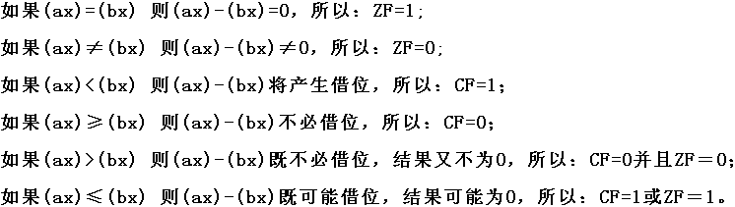
cmp指令
其实，我们通过cmp 指令执行后，相关标志位的值就可以看出比较的结果。
例如：cmp ax,bx

Slide 15
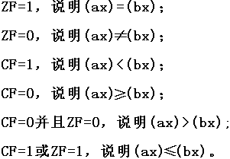
cmp指令
现在我们可以看出比较指令的设计思路
即：通过做减法运算，影响标志寄存器，标志寄存器的相关位记录了比较的结果。
反过来看上面的例子 cmp ax,ax

Slide 16
cmp指令
同 add、sub 指令一样，CPU 在执行cmp指令的时候，也包含两种含义：
进行无符号数运算和进行有符号数运算。
所以利用cmp指令可以对无符号数进行比较，也可以对有符号数进行比较。

